Slide 1

Estadística Aplicada (Modulo 1 - 5)
Ing. Herman B. Collazos Saldaña hcollazoss@hotmail.com
Herman.collazos@gmail.com

Slide 2
Estadística General
Medidas de Variabilidad:
Rango y rango intercuartil
Varianza y desviación estándar.
Coeficiente de Variación.
Simetría y Curtosis de la distribución:
Coeficiente de asimetría de Pearson
Diagrama de cajas
Curtosis

Slide 3
Medidas de Variación
Variación
Varianza
Deviacion Estandar
Coeficiente de Variación
Rango
Varianza
Poblacion
Desviacion
Estandar
Poblacion
Varianza
Muestral
Desviacion
Estandar
Muestra
Rango Intercuartil

Slide 4
El Rango
Medida de Variación
Diferencia Entre Valor más alto y el más pequeño
Observaciones:
Rango =
No indica la distribución de datos:
Range = 12 - 7 = 5
Range = 12 - 7 = 5
7 8 9 10 11 12
7 8 9 10 11 12

Slide 5
Rango Intercuartil
Medida de Variación
También conocida como Midspread:
Expansión en la mitad 50%
Diferencia Entre Tercer y el Primer
Cuartiles: Intercuartil Rango =
No Afectado por Valores Extremos
Datos Ordenados: 11 12 13 16 16 17 17 18 21
= 17.5 - 12.5 = 5

Slide 6
Varianza
Importante Medida de Variación
Muestra Variación a cerca la Media:
Para la Población:
Para la Muestra:
Para la Población: use N en el denominador.
Para la Muestra : use n - 1 en el denominador.

Slide 7
Desviacion Estandar
La más importante Medida de Variación
Muestra Variación a cerca la Media:
Para la Población:
Para la Muestra:
Para la Población: use N en el denominador.
Para la Muestra : use n - 1 en el denominador.

Slide 8
Desviación Estándar Muestra
Para la Muestra : use n - 1 en el denominador.
s
Datos: 10 12 14 15 17 18 18 24
n = 8 Media =16
s =
= 4.2426

Slide 9
Comparación de Desviaciones Estándar
Data : 10 12 14 15 17 18 18 24
N= 8 Media =16
s =
= 4.2426
= 3.9686
Valor de La Desviación Estándar es más grande para datos considerados como una Muestra.

Slide 10
Comparación de Desviaciones Estándar
Data A
Mean = 15.5
s = 3.338
11 12 13 14 15 16 17 18 19 20 21
Data B
Mean = 15.5
s = .9258
11 12 13 14 15 16 17 18 19 20 21
Data C
Mean = 15.5
s = 4.57
11 12 13 14 15 16 17 18 19 20 21

Slide 11
Coeficiente de Variación
Medida de Variación Relativa
Siempre esta expresado en %
Presenta Variación Relativa para la Media
Usada para Comparar 2 o Mas Grupos
Fórmula ( para muestra):

Slide 12
Comparación de Coeficientes de Variación
Stock A: Promedio Precio último año = $50
Desviación Estándar = $5
Stock B: Promedio Precio último año = $100
Desviacion Estándar = $5
Coeficiente de Variación:
Stock A: CV = 10%
Stock B: CV = 5%

Slide 13
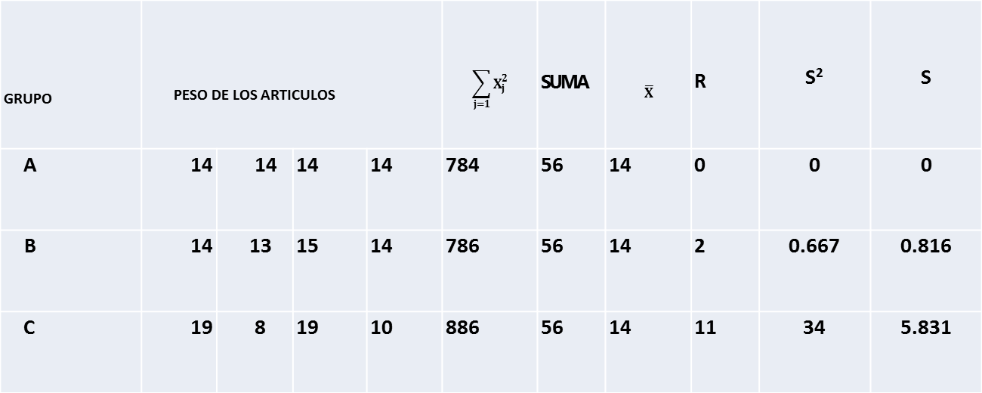
EJEMPLO
GRUPO | PESO DE LOS ARTICULOS |  |  |  | $$\sum_{j=1}{X_{j}^{2}}$$ | SUMA | $$\overline{X}$$ | R | S² | S
A | 14 | 14 | 14 | 14 | 784 | 56 | 14 | 0 | 0 | 0
B | 14 | 13 | 15 | 14 | 786 | 56 | 14 | 2 | 0.667 | 0.816
C | 19 | 8 | 19 | 10 | 886 | 56 | 14 | 11 | 34 | 5.831
OBSERVACIONES:
LOS GRUPOS A, B, Y C TIENEN LA MISMA MEDIA, PERO DIFERENTE DISPERSIÓN
VARIABILIDAD O DISPERSIÓN: A < B < C
HOMOGENIDAD: A > B > C
CONFIABILIDAD DE LA MEDIA: A > B > C

Slide 14
Formas
Describe cómo los datos se distribuyen
Medidas de las formas:
Simétrica o sesgado
Sesgado-Izquierda
Simetrica
Sesgado-Derecha
Mean
Median
Mode
Mean
=
Median
=
Mode
Mode
Median
Mean

Slide 15

Formas
Coeficiente de asimetría de Pearson:
Paramétrico = $As = \frac{3(μ −Me)}{σ}$
Muestral = as = $\frac{3(μ −me)}{s}$
Observaciones:
Si as = 0 entonces la distribución es simétrica
Si as < 0 entonces la distribución es asimétrica negativa o a la izquierda
Si as > 0 entonces la distribución es asimétrica positiva o a la derecha.

Slide 16
Gráfica de Cajas
Grafica Muestra los Datos Usando 5-Números Resúmen
X
Q
Median
Q
X
smallest
1
3
largest
4
6
8
10
12

Slide 17
Formas de Disrtubución & Gráfico de Cajas
Left-Skewed
Symmetric
Right-Skewed
Q
Median
Q
Q
Median
Q
Q
Median
Q
1
3
1
3
1
3

